Slide 1
Curriculum vitae „Běh života“
Nikola Straková

Slide 2
Požadované dokumenty od uchazečů o zaměstnání
Údaje o způsobilosti vykonávat práci
Umožňují realizovat předběžný výběr uchazečů
Životopis
Žádost o zaměstnání
Osobní dotazník
Kopie vysvědčení, diplomů, certifikátů
Pracovní posudky
Reference

Slide 3
Jak získat práci snů?
1) vytvořit/aktualizovat životopis!
Identifikuje a charakterizuje jednotlivé uchazeče
Umožňuje posoudit jejich způsobilost vykonávat požadovanou práci
Co nelépe zužitkovat diplomy a zkušenosti z praxe
Pozor: náboráři často věnují každému CV cca 30 sekund – 1 minutu
Informace v CV musejí:
Být srozumitelné
Zaujmout zrak čtenáře
Co nejlépe popisovat dosavadní zkušenosti
Nejen aby hezky vypadal, ale měl hlavu a patu

Slide 4
Druhy životopisů
Strukturovaný/chronologický
Funkční
Kombinovaný

Slide 5
Strukturovaný/chronologický životopis
Nejčastěji požadovaný
Údaje logicky a chronologicky uspořádané do určitých celků
Od nejaktuálnějších po nejstarší
Neexistuje žádná univerzální verze
Zam-tel ale může požádat uchazeče o vyplnění jimi vytvořené šablony strukturovaného CV/osobního dotazníku
Výhoda: srovnatelný rozsah a struktura údajů od všech uchazečů + snadnější zpracování a posouzení + prověření počítačové gramotnosti

Slide 6
Příklad struktury CV
Základní osobní údaje
jméno, příjmení, titul, adresa, telefon, e-mail
Údaje o dosaženém vzdělání
od nejaktuálnějšího!, od…do…, škola, obor, způsob ukončení
Údaje o dosavadní praxi
od nejaktuálnějšího!, od…do…, zam-tel, prac. místo, prac. náplň
Údaje o specifických znalostech a dovednostech
jazyky, počítače,kurzy, průkazy - řidičské oprávnění nebo potravinářský, …, vlastnosti a zájmy…
Datum a podpis

Slide 7
Osobní údaje
Slouží k:
Identifikaci a kontaktování (jméno, příjmení, titul, adresa, telefon, e-mail apod.)
Posouzení způsobilosti vykonávat práci (vzdělání, praxe, specifické znalosti a dovednosti apod.)
Plnění povinností stanovených zvláštním právním předpisem (státní občanství uchazeče o zaměstnání k plnění povinností stanovených zákonem o zaměstnnosti při zaměstnávání zam-ců ze zahraničí)
Antidiskriminační zákon
Údaje, kt. Zam-tel nevyžaduje, nezpracovává a nevyužívá (osobní údaje nepřiměřené, neoprávněné a diskriminační)
Z důvodu rasy, etnického původu, národnosti, pohlaví, těhotenství, mateřství, otcovství, sexuální orientace, věk, zdravotní postižení, náboženské vyznání, světový názor
§ 2 odst. 3 a 4 antidiskriminační zákon

Slide 8
Rady
Uvádět dříve oddíl praxe nebo vzdělání?
Pokud máte málo pracovních zkušeností, tak uveďte první vzdělání
Vypište veškeré relevantní a důležité pracovní zkušenosti a u každé zkušenosti uveďte název firmy, svou pozici a můžete i lehce rozepsat její pracovní náplň.
Jazyky
Uveďte všechny, které umíte nebo se teprve učíte
připište také úroveň, kterou zvládáte
Zájmy
Ne moc, ale buďte konkrétní, vyhněte se příliš obecným klíčovým slovům
Přidejte něco navíc
Např.: obor který jste nedokončili -> pokud se za to nestydíte-> téma k pohovoru: co vás navedlo na novou cestu? Ukažte svou vynálézavost a zralost.

Slide 9
Rady
Životopis by měl být ideálně na jednu A4, maximálně na dvě A4
jestliže napíšete delší, může se stát, že si ho personalista vůbec nepřečte
Čím stručnější strukturovaný životopis, tím lepší
vždy pamatujte na to, že personalista obdrží velké množství životopisů.
Pokud odesíláte profesní životopis na různé pracovní pozice, vždy trochu přizpůsobte jeho obsah.
Pro každou pozici může být určující něco trochu jiného. A personalista chce pro tu svou vybrat právě toho nejlepšího.

Slide 10
Funkční/tematický životopis
Zaměřený na dovednosti více než na chronologickou časovou posloupnost
Soustřeďuje se na osvojené dovednosti a ne tolik na data
Vhodný pro uchazeče s bohatými zkušenostmi

Slide 11
Vlastnosti
Pracovní zkušenosti
Rozděleny podle oborů nebo druhů dovedností
Poukazuje na dovednosti získané během dosavadní praxe
Obtížnější na přípravu
Vyžaduje jasnou představu o požadavcích budoucího zam-tele
Oddíly v CV
Dovednosti (získané během praxe, vzdělání, stáží, dobrovolných prací, jazykové, měkké, tvrdé, apod.)
Hlavní pracovní zkušenosti
Vzdělání
Zájmy

Slide 12
Pro koho se hodí?
Seznam pracovních zkušeností je příliš dlouhý
Kreativní profese, osoby na volné noze
Uchazeče, kt. se rozhodli změnit obor
Pro všechny, kdo vykonávají dlouhou dobu stejnou funkci
Chceme upozornit na konkrétní momenty ve své kariéře a neupozorňovat na své zápory (dlouhé pauzy, častá změna zam-nání, práce pod vaši úroveň, …)

Slide 13
Kombinovaný životopis
Využívá to nejlepší z obou předešlých
chronologický životopis, v němž jsou ale zdůrazněny dovednosti a úspěchy dosažené během každého předchozího zam-nání
Možné uspořádání oddílů
Dovednosti v prvním oddíle a ve druhém pracovní zkušenosti
Klasický chronologický CV + každá pracovní zkušenost rozdělena na popis pozice a požadované dovednosti
Pozor: může být dlouhý i několik stránek
Dobře promyslet a připravit se na jeho sepsání

Slide 14
Pro koho se hodí?
Častá změna zam-nání nebo často pracovali na dohodu, ale jejichž profesní minulost probíhala bez jakýchkoli přerušení
Je možné jej cíleně přizpůsobit hledané pracovní pozici.
Můžete upravit tu část popisující dovednosti/úspěchy podle toho, na jaké místo se hlásíte, a výpis praxe ponechat, jak je.
Je skvělým řešením pro každého, kdo chce kreativní, ale současně ucelený životopis

Slide 15
Ukázky životopisů

Slide 16
Kreativní
Pro kreativní nebo netypické profese.
Výhoda: vystoupení z davu.
Riziko: menší serióznost, upozaděný obsah.
Rada: ať je životopis decentní a čitelný, ať není zanedbán obsah na úkor formy.

Slide 17
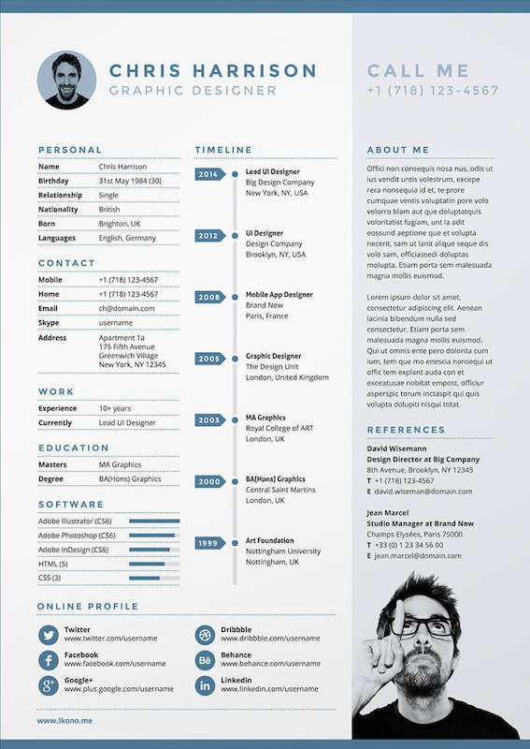
Životopis v časové ose
Pro všechny, právě tento typ životopisu je využíván nejčastěji.
Výhoda: příjemce okamžitě pochopí, na co se dívá a jak se v tom orientovat.
Riziko: zapadnutí v davu, nedostatečně podrobné informace.
Rada: strukturujte obsah, aby nebyl příliš monotónní, a vsaďte na jednoduchou grafiku.

Slide 18
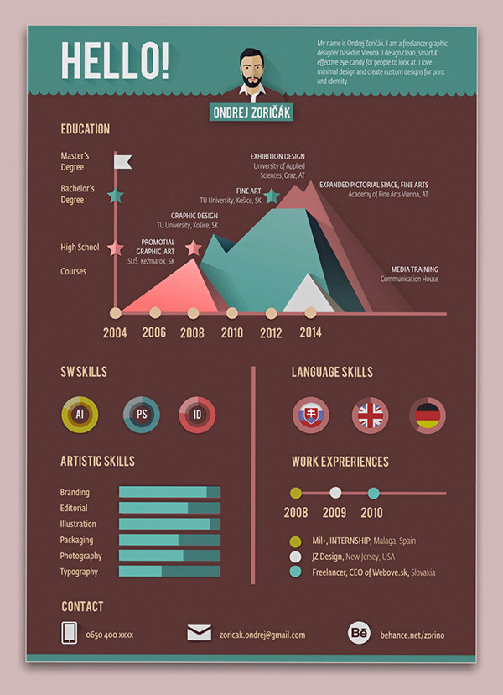
Infografický životopis
Pro všechny, kdo dávají vizualizaci přednost před textem.
Výhoda: hravost a ucelenost.
Riziko: příjemce může požadovat doplňující informace.
Rada: ať je váš životopis dobře čitelný a ať obsahuje všechny informace, které může potenciální zaměstnavatel potřebovat.

Slide 19
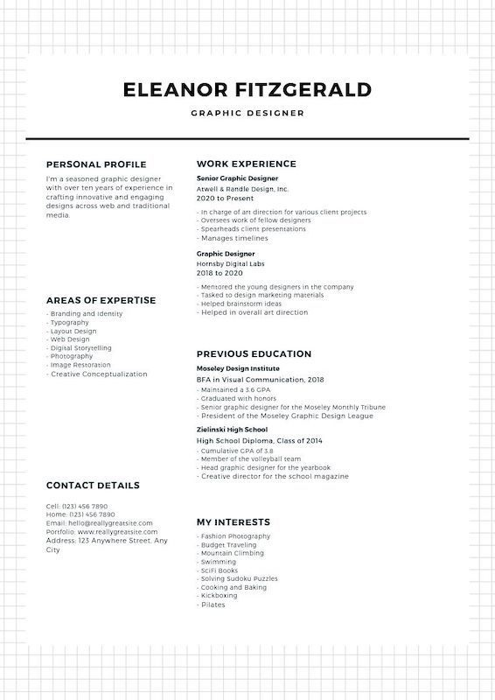
Minimalistický životopis
Technické profese, bankovní sektor nebo svět financí.
Výhoda: stručnost a jasnost.
Riziko: čtenář se může nudit.
Rada: dovolte si malinko popustit uzdu fantazii a přidejte jemnou barvu nebo třeba originální font!

Slide 20
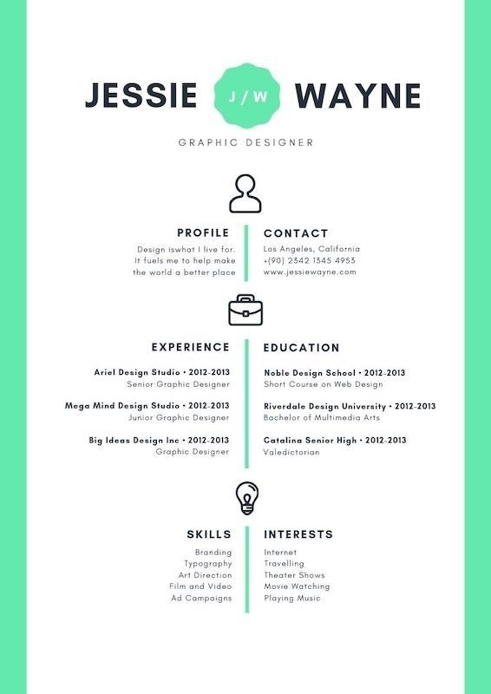
Symetrický životopis
Pro střízlivé povahy s kreativním cítěním.
Výhoda: originalita bez větší námahy.
Riziko: fanoušci klasických resumé mohou být zklamáni.
Rada: ať přehršel informací neztěžuje čitelnost.

Slide 21
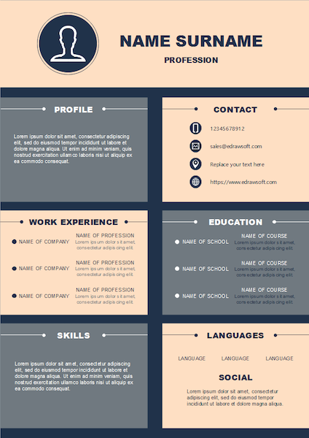
Sekční životopis
Pro uchazeče o práci v moderních a dynamických firmách.
Výhoda: překvapení na straně příjemce.
Riziko: příliš odvážný výběr barvy, rozdělení životopisu na příliš malé kousky, ztráta přehlednosti.
Rada: nepřehánět to s počtem zón a oddělit je barvami, které nejsou příliš křiklavé, ať není životopis nečitelný.

Slide 22
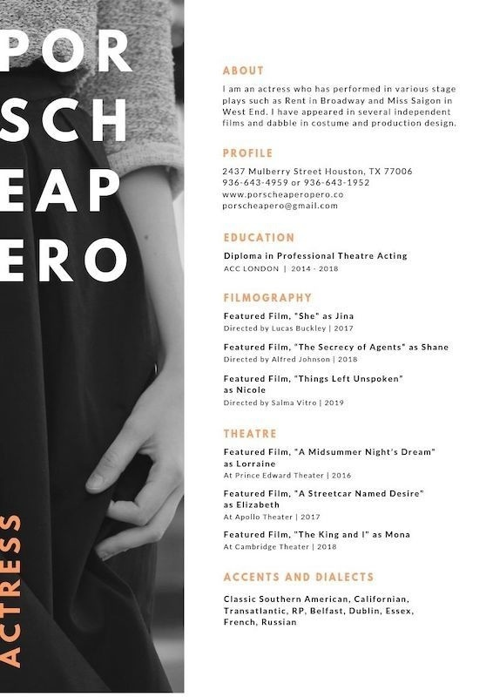
Ilustrovaný životopis
Kreativní profese (pro fotografy, kameramany, grafiky, módní návrháře apod.).
Výhoda: necháte kreativním způsobem nahlédnout do svého světa.
Riziko: pozor na přílišnou sebestřednost, jestli přiložíte fotografii vlastní osoby, měla by kompozičně, držením těla i oblečením odpovídat dané profesi.
Rada: fotografii vybírejte pečlivě, ať je kvalitní, reprezentativní a v dobrém rozlišení.

Slide 23
Softwary a weby pro tvorbu CV
Word, Photoshop, InDesign, PowerPoint
Canva (https://www.canva.com/ )
grafické životopisy, infografiky nebo ilustrace
stovky šablon pro tvorbu životopisů
Cvdesignr (https://cvdesignr.com/en )
Po přihlášení můžete v uživatelsky přívětivém editoru vytvářet vlastní životopisy nebo můžete využít některý z mnoha vzorů nabízených na tomto webu
K dispozici je možnost stáhnout si šablony
Fyte4U (https://www.fyte4u.com/en )
na tvorbu video životopisů

Slide 24
EUROPASS
Jednotný evropský formulář životopisu
Existuje ve všech evropských jazycích
Standardizovaná forma = snazší orientace zaměstnavatelů
On-line vyplnění nebo formulář ke stažení zde:
http://www.europass.cz/jazykovy-pas/
K dispozici vyplněné vzory
http://europass.cedefop.europa.eu/cs/documents/curriculum-vitae/templates-instructions

Slide 25
Tipy pro inspiraci
Video životopis
náborář díky videu okamžitě pozná vaši osobnost
Fyte4U, Renderforest atd.
Raději zašlete spolu s videem i životopis v tradičnějším slova smyslu
Životopis ve formě podcastu
nemusíte se učit natáčet, řešit světlo či pozadí nebo svůj herecký talent před kamerou
Příklad: formou rozhovoru vyzpovídejte své bývalé spolupracovníky, vedoucí stáže, zaměstnavatele
Vytvořte pro svého potenciálního zaměstnavatele něco speciálního
Video hra pro vysněné vývojářské firmy
Chcete dělat PR firmě vyrábějící limonády? Nechte to napsat na lahev limonády.

Slide 26
10 tipů, jak napsat dobré CV
Zdůrazněte své výsledky, ne pracovní povinnosti
V jednoduchosti (a stručnosti) je krása
Přidejte do životopisu seznam dovedností
Používejte klíčová slova a odbornou terminologii
Zvolte ten správný font
Obsah přizpůsobte inzerátu
Uveďte své zájmy
Zaměřte se hlavně na horní polovinu
Bezchybný pravopis
Pozor na formát a název dokumentu

Slide 27
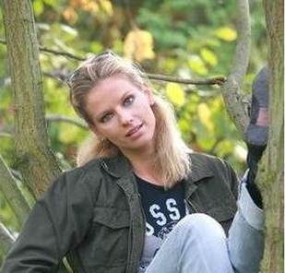
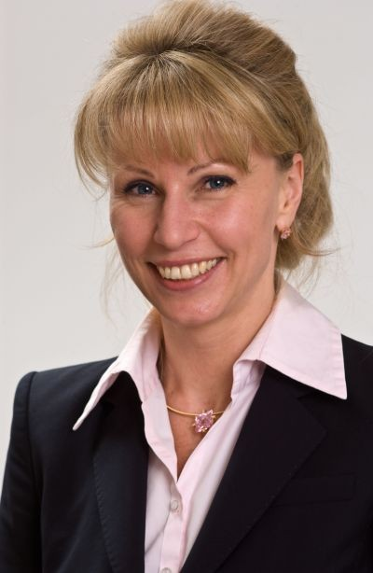
Vhodná fotografie?

Slide 28
Jak zasílat CV elektronicky?
Profesionální e-mail typu jana.novakova@server.cz
NE: jana.beruska@server.cz
Nezasílat hromadně na více adres
Předmět – pracovní pozice
Tělo zprávy – stručně proč píšeme, kontakt
CV a motivační dopis v příloze! (.pdf)
Pojmenování: CV_novakova_pozadovana_pozice.pdf

Slide 29
Elektronické životopisy
Získávání pracovníků pomocí internetu
CV čtou počítače
Systém umělé inteligence čte text a vybírá klíčové údaje (osobní údaje, dovednosti, vzdělání, dosavadní zaměstnavatelé, pracovní funkce, …)
Systém volí kritéria pro rozdělení údajů na bezpodmínečně nutné a upřednostňované
Analýza CV dle kritérií
Seznam uchazečů splňující kritéria od nejlépe vyhovujících požadavkům
Počítač je ve výběru pracovníků systematičtější a rychlejší než personalisté
Zvlášť v případě velkých počtů uchazečů

Slide 30
Zdroje
Armstrong Michael. Řízení lidských zdrojů, Praha, GRADA Publishing, 2007. ISBN 978-80-247-1407-3.
ŠIKÝŘ, Martin. Personalistika pro manažery a personalisty. 2., aktualizované a doplněné vydání. Praha: Grada, 2016. Manažer. ISBN 978-80-247-5870-1.
CV (životopis) [online]. c2010 [cit. 2014-03-11]. Dostupné z: http://www.prace-zp.cz/cv-zivotopis
PROFESIA. Životopis, Motivační dopis [online]. c1997-2014 [cit. 2014-03-11]. Dostupné z: http://www.profesia.cz/cms/kariera-v-kostce/hledam-praci/zivotopis/40415
JOB.CZ. Jak napsat CV [online]. c1996-2014 [cit. 2014-03-11]. Dostupné z: http://www.jobs.cz/poradna/rady/rady-pro-uchazece/jak-napsat-cv/?gclid=CI-CssKPir0CFQcTwwod0n4ANg
EUROPASS. Životopis [online]. c2014 [cit. 2014-03-11]. Dostupné z: http://www.europass.cz/co-je-europass/zivotopis/
https://www.welcometothejungle.com/cs

